Slide 1
2. Применение имитационного моделирования на уроках чтения.
1) «Сочиняем сами» - при изучении творчества поэтов на определенном этапе урока, проанализировав то или иное стихотворение, предлагаю такое задание: сочините свой вариант стихотворения, используя первую авторскую строчку.
2) «Глазами режиссера». Этот элемент на уроке я обычно начинаю словами: « Здравствуйте, господа актеры!». Такой этап занятия представляет собой работу над выразительным чтением текста художественных произведений (в том числе драматических - по ролям).
3) «Предметное рисование на уроке». Без использования этого приема невозможно изучение курса чтения. Читая произведения, учащиеся обязательно должны представлять себе пейзажи, ситуации, портреты героев, действия, описанные автором. Это технология мысленного рисования.

Slide 2
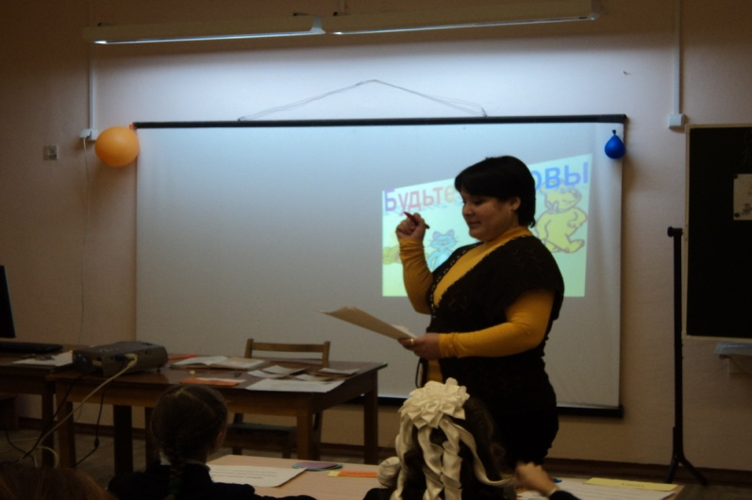
Примеры таких упражнений:
Сочинения – миниатюры («Зимний пейзаж», «Капли росы в бриллиантах дождя», «Однажды летом», «Осенние зарисовки» и др.).
Сочинения «Если бы я стал президентом», «Десять первоочередных дел, которые я бы сделал, если бы стал Дедом Морозом» и др.
«Нарисуй словесный портрет». Это простое упражнение предполагает устное описание портрета литературного героя.

Slide 3
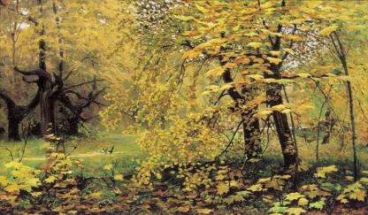
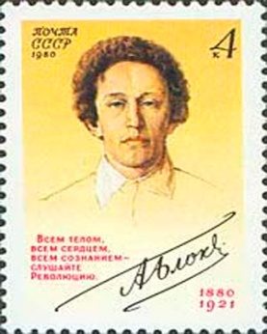
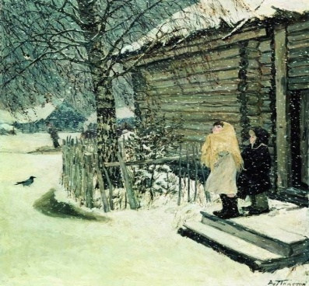
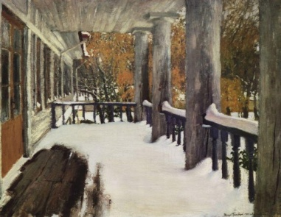
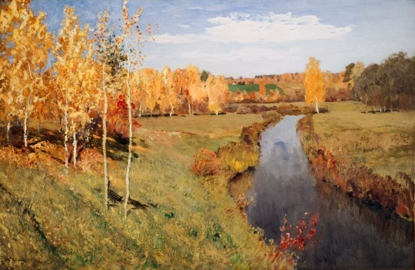
Ф. Тютчев «Есть в осени первоначальной…»
И. Остроухов «Золотая осень».
А. Блок «Под шум и звон однообразный».
К. Сомов. «Портрет А. Блока».
И. Бунин «Первый снег».
А. Пластов. «Первый снег»
И. Грабарь «Сентябрьский снег».
С. Есенин «Отговорила роща золотая»
И. Левитан «Золотая осень»

Slide 4
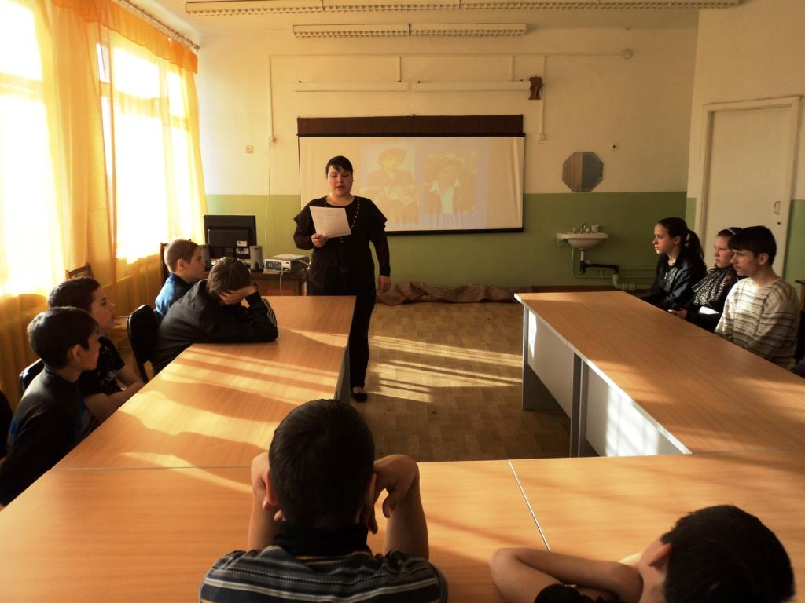
Литература, кино, мультипликационные фильмы
«Молодая гвардия» по роману А.А.Фадеева ,
«Война и мир» по одноименному роману Л. Н. Толстого;
«Судьба человека» по М. А. Шолохову (версия советского периода);
«Мастер и Маргарита» по роману М. А. Булгакова;
Мультипликационные фильмы: «Илья Муромец и соловей разбойник»;
«Чёрная курица и подземные жители» по знакомой сказке Антония Погорельского.

Slide 5
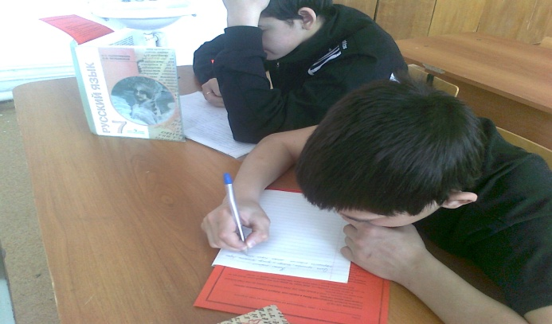
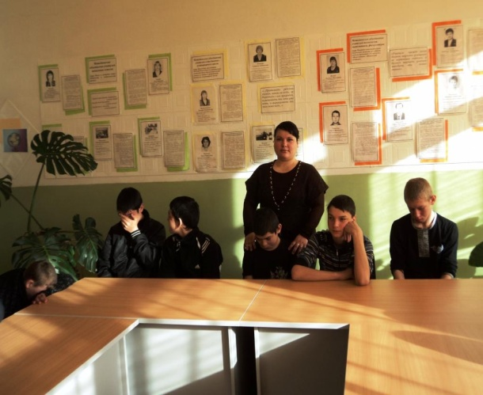
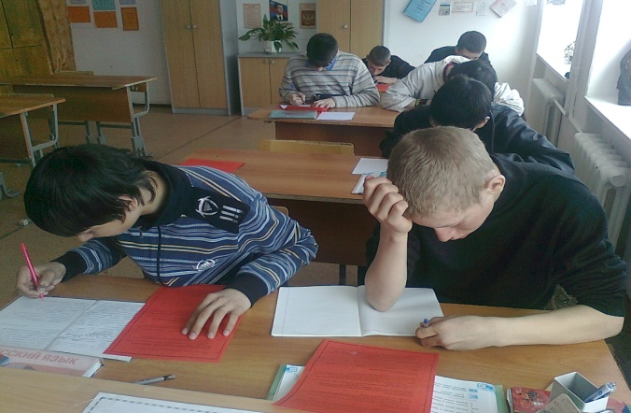
Результативность применения элементов артпедагогики.
1. Уроки соединяют учебно-интеллектуальную деятельность с развитием эмоционально – чувственной сферы и поведенческой культуры обучающихся.
2. Появляется материал для рефлексии своих состояний, мыслей, чувств, переживаний.
3. Урок раскрепощает внутренние силы, облегчает общение, речевую деятельность, способы самовыражения.
4. Обучает проектированию, прогнозированию своих собственных действий, мысленному эксперименту.

